Slide 1

_{第2单元 信息系统的组成与功能}
_{2.2 计算机系统互联}

Slide 2
计算机网络可以理解为将计算机系统互联，可以把地理位置不同、具有独立功能的多台计算机及其外部设备通过通信线路连接起来，在网络通信协议的管理和协调下，实现资源共享和信息传递。

Slide 3
计算机网络类型
局域网(LAN)
城域网(MAN)
广域网(WAN)
范围较小，如学校的计算机教室，电子阅览室等单独构成教育网。
一个城市范围内，主要采用光纤传输，如很多地方教育网就是城域网。
范围较广，如因特网就是广域网。

Slide 4
带宽与网络传输速率
计算机网络以数字形式传输信号。比特（bit）是计算机中数据量的单位，也是信息论中信息量的单位。1比特能存储二进制数的一个1或0。
网络带宽是指在单位时间（一般指的是1秒钟）内能传输的数据量。网络和高速公路类似，带宽越大，就类似高速公路的车道越多，其通行能力越强。
速率也称为数据率或比特率，单位是比特每秒（b/s,常用bps表示）。如网速100M，实际的意思是速率为100Mb/s。

Slide 5
网络协议
网络协议是为在计算机网络中进行数据交换而建立的规则、标准或约定的集合。它规定了通信时信息必须采用的格式和这些格式的意义。网络协议由语法、语义和时序（同步）三个要素组成。常用的网络协议有TCP、IP、HTTP、FTP、OSPF、IGP等。
TCP/IP协议不是单一协议，而是一个协议簇，包含数百个协议，在这些协议中，TCP（传输控制协议）和IP（网际互联协议）是其中最重要的核心协议。要想将设备接入互联网，就要使用TCP/IP协议。

Slide 6
FTP协议
FTP协议称为文件传输协议，用于把网络上一台计算机中的文件移动或复制到另一台计算机上。FTP协议由FTP服务器和FTP客户端组成。
FTP地址的格式为： ftp://用户名:密码@ftp服务器IP地址或域名

Slide 7
IP地址
IP地址是指互联网协议地址。IP地址是IP协议提供的一种统一的地址格式，它为互联网上的每一台主机分配一个逻辑地址。

Slide 8
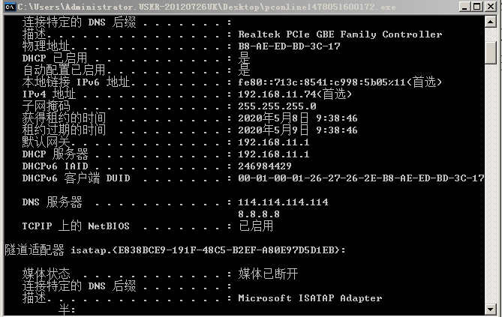
逻辑地址，真正地址和arp协议
可以通过“开始→运行→cmd”命令，输入“ipconfig/all”查询出IP地址。同时还有一个地址是MAC地址，这个MAC地址是计算机的真正地址，通过ARP地址解析协议可以将IP地址解析为MAC地址。由此可见，IP地址是一个逻辑地址。

Slide 9
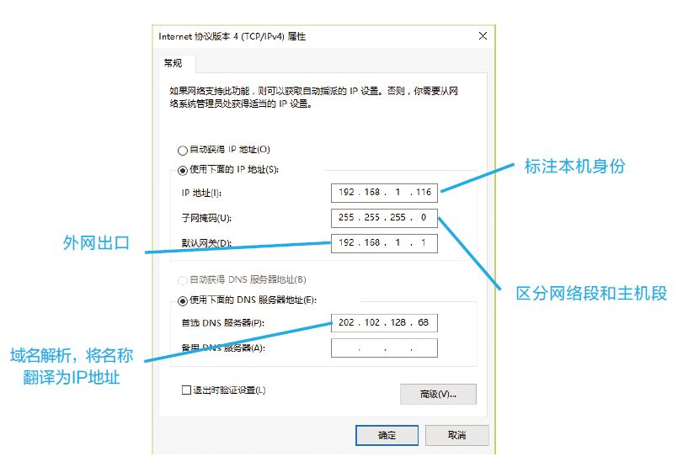
IP 地址
1. IP地址是逻辑地址
2. IP地址的格式
3. 子网掩码
4. 公有地址与私有地址
5. 默认网关
6. DNS服务器
每个数字不能超过255

Slide 10
IP地址的格式
192 .168 .70 .39
11000000.01101000.00100110.00100111
实际上一个IP地址是一个32位的二进制数。
以简化人们的记忆：每8个位可以用一个十进制整数数字来表示。
IP地址用三个用小数点隔开的十进制整数组成的
每个IP地址都包含两部分，即网络号和主机号。 网络号：用于识别主机所在的网络； 主机号：用于识别该网络中的主机。

Slide 11
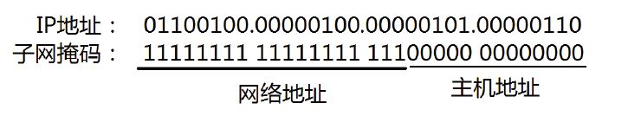
子网掩码
我们的电话号码由区号和电话号两部分组成 ，同理，IP地址也包括网络地址和主机地址两部分，要区分网络地址和主机地址，就需要子网掩码来判断。
子网掩码是32位二进制数，子网掩码中二进制数1对应的IP地址为网络编码，0对应的IP地址位为主机编码。IP地址与子网掩码相与，得到网络地址。
100.4.5.6
255.255.224.0
可以表示为：100.4.5.6/19

Slide 12
IP地址基本类
24
31
0
7
8
15
16
23
A类
0
B类
1
0
C类
1
1
0
默认子网掩码
可支持的网络数
每个网络支持的主机数
A类
1.x.y.z~126.x.y.z
255.0.0.0
126
16777214
B类
128.x.y.z~191.x.y.z
255.255.0.0
16384
65534
C类
192.x.y.z~223.x.y.z
255.255.255.0
2097152
254

Slide 13
公有地址和私有地址
公有地址由国际互联网络信息中心负责，分配给那些向国际互联网络信息中心提出申请的组织机构。
私有地址专门为组织机构内部使用。
以下是留用的内部私有地址：
A类 10.0.0.0~10.255.255.255 即10.0.0.0/8
B类 172.16.0.0~172.31.255.255 即172.16.0.0/12
C类 192.168.0.0~192.168.255.255 即192.168.0.0/16

Slide 14
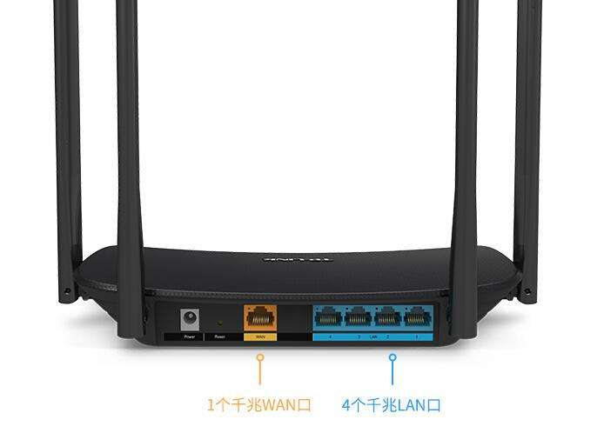
网 关
通常使用路由器作为网关设备。路由器的接口必须设置一个IP地址，它的地址将作为网络中计算机互相访问的关口(默认网关)。如果目的地设备与计算机在同一网络中，不需要路由器向外转发；如果目的地设备与计算机不在同一网络中，信息将送到默认网关（路由器），路由器会根据路由肯将信息发送给目的地设备。

Slide 15
域 名
域名是覆于IP地址上的“面具”，目的是便于记忆和沟通。
.com 用于商业机构。它是最常见的顶级域名。
.net 最初用于网络组织，例如互联网服务商和维修商。
.org 用于各种组织，包括非营利性组织。
.gov 政府机构的专用域名。

Slide 16
DNS服务器
DNS(Domain Name System,域名系统)服务器主要用于域名解析， 即将主机名解析成IP地址。

Slide 17
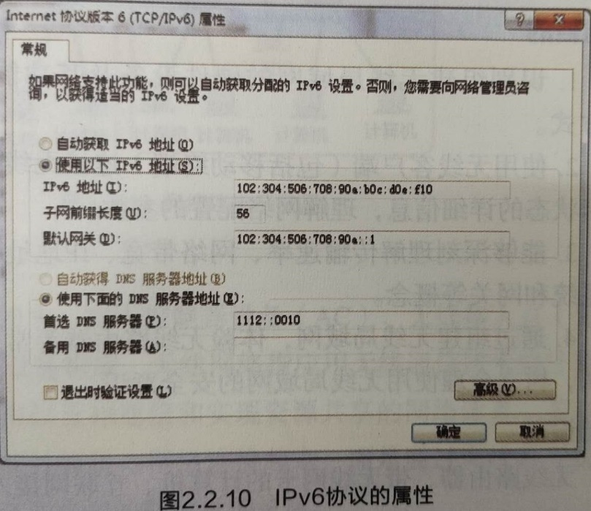
IPv4协议下的IP地址不足，严重制约了互联网的发展。IETF设计了下一代IP协议IPv6，号称可以为全世界的每一粒沙子编上一个网址。

Slide 18
新技术的产生－－IPv6
0
7
8
15
16
23
24
31
8位二进制数
1～255
8位二进制数
1～255
8位二进制数
1～255
8位二进制数
1～255
以前的网络技术能提供大约4亿个独立的IP地址
IPv6
0
31
32
63
64
95
96
127
32位二进制数
1～2³²
32位二进制数
1～2³²
32位二进制数
1～2³²
32位二进制数
1～2³²

Slide 19
拓展知识
Python位运算符
位运算符是把数字转换为二进制数后再运算
运算符 | 描述 | 实例
& | 按位与运算符：参与运算的两个值,如果两个相应位都为1,则该位的结果为1,否则为0 | (a & b) 输出结果 12 ，二进制解释： 0000 1100
| | 按位或运算符：只要对应的二个二进位有一个为1时，结果位就为1。 | (a | b) 输出结果 61 ，二进制解释： 0011 1101
^ | 按位异或运算符：当两对应的二进位相异时，结果为1 | (a ^ b) 输出结果 49 ，二进制解释： 0011 0001
~ | 按位取反运算符：对数据的每个二进制位取反,即把1变为0,把0变为1 。~x 类似于 -x-1 | (~a ) 输出结果 -61 ，二进制解释： 1100 0011，在一个有符号二进制数的补码形式。
<< | 左移动运算符：运算数的各二进位全部左移若干位，由 << 右边的数字指定了移动的位数，高位丢弃，低位补0。 | a << 2 输出结果 240 ，二进制解释： 1111 0000
>> | 右移动运算符：把">>"左边的运算数的各二进位全部右移若干位，>> 右边的数字指定了移动的位数 | a >> 2 输出结果 15 ，二进制解释： 0000 1111

